Slide 1
Le Jigsaw
Outil pédagogique innovant et motivant pour prévenir et lutter contre l’illettrisme
Un dispositif collaboratif pour mettre en œuvre des formations

Slide 2

Étape 1 : Îlots maisons
Choisissez un numéro dans votre groupe.
Qui lira le paragraphe 1 ? Le 2 ? Etc.

Slide 3
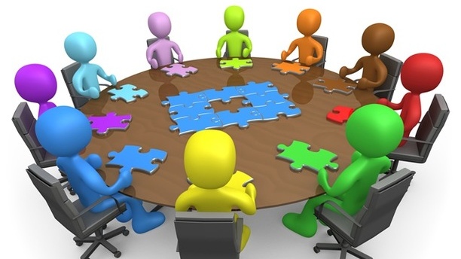
Étape 2 : Îlots experts
Répartissez-vous selon votre numéro dans les groupes experts.
Lisez en silence le document.
Au signal du professeur, échangez avec vos camarades sur ce que vous avez compris et sur ce que vous allez raconter à vos camarades.

Slide 4


Étape 3 : retour aux Îlots maisons
Mettez en commun avec vos camarades les différentes parties que vous avez lues, afin de comprendre l’ensemble du document.

Slide 5

Étape 4 : Mise en commun

Slide 6
Rappeler en début de séance les objectifs poursuivis de manière explicite :
Apprendre à comprendre un texte en travaillant en groupe.
Jigsaw, ça veut dire puzzle ; chacun d’entre vous va lire une partie de texte, cela permettra de comprendre tout le texte ; dans l’ordre, chacun va raconter aux autres élèves de sa maison son morceau de texte.
Rappeler les différentes étapes du Jigsaw lorsqu’elles ont été déjà vécues au préalable.

Slide 7
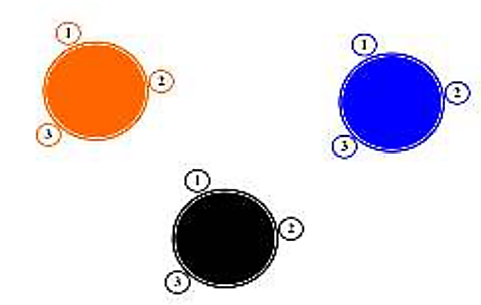
Des modalités d’organisation : des repères pour les plus jeunes
Attribuer une couleur, par exemple, à chaque « îlot-maison » afin que les élèves puissent se regrouper plus facilement.
Matérialiser cette couleur à l’aide d’un support plastifié posé sur une table de l’îlot.

Slide 8
Des repères au sein des groupes
Lors de l’attribution des numéros de paragraphe dans les « îlots-maisons », distribuer à chaque élève un numéro plastifié qui lui servira de repère lors du regroupement dans les « îlots-experts » mais aussi lors du rappel de récit à ses camarades.
Une petite affiche peut également être mise au tableau afin de rappeler la constitution des groupes qui évolueront au fil des séances en fonction des observations réalisées.
Ces numéros sont distribués à l’ensemble des élèves pour les premières séances puis uniquement aux élèves pouvant présenter des troubles attentionnels, etc.
1
2
3
4

Slide 9
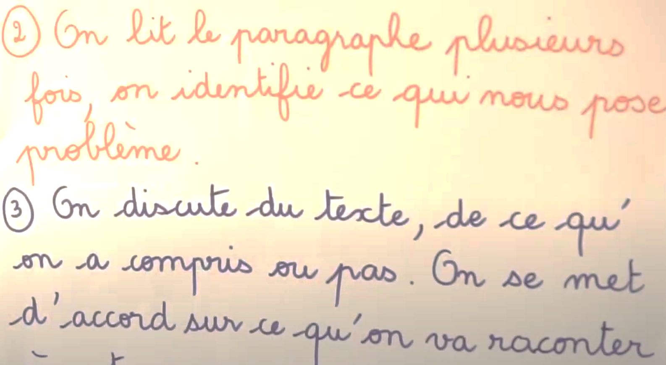
Des repères : des outils mémoire construits avec les élèves
Un affichage de classe peut être réalisé avec les élèves à l’issue de la première séance afin qu’ils dégagent les étapes essentielles du Jigsaw.
Cet affichage sera alors utilisé afin de guider les élèves tout au long des séances suivantes.

Slide 10
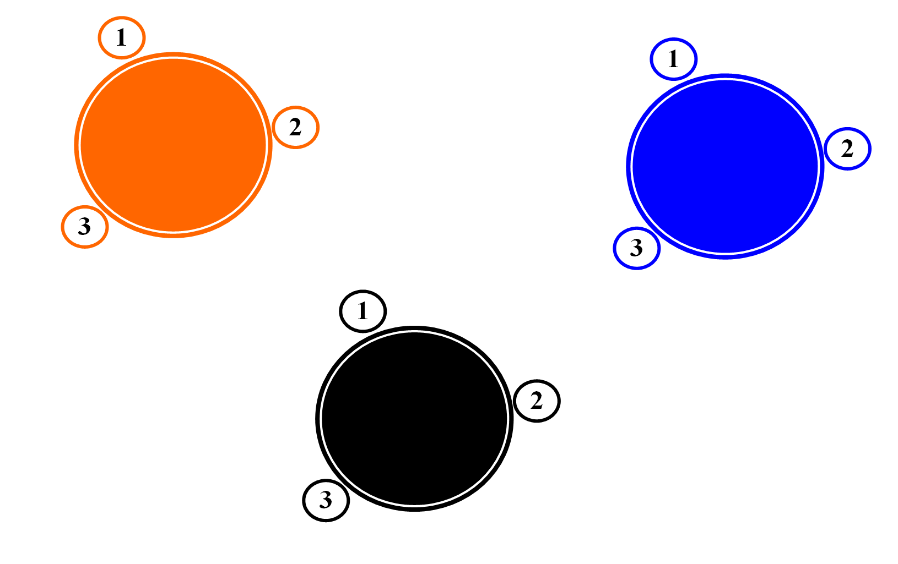
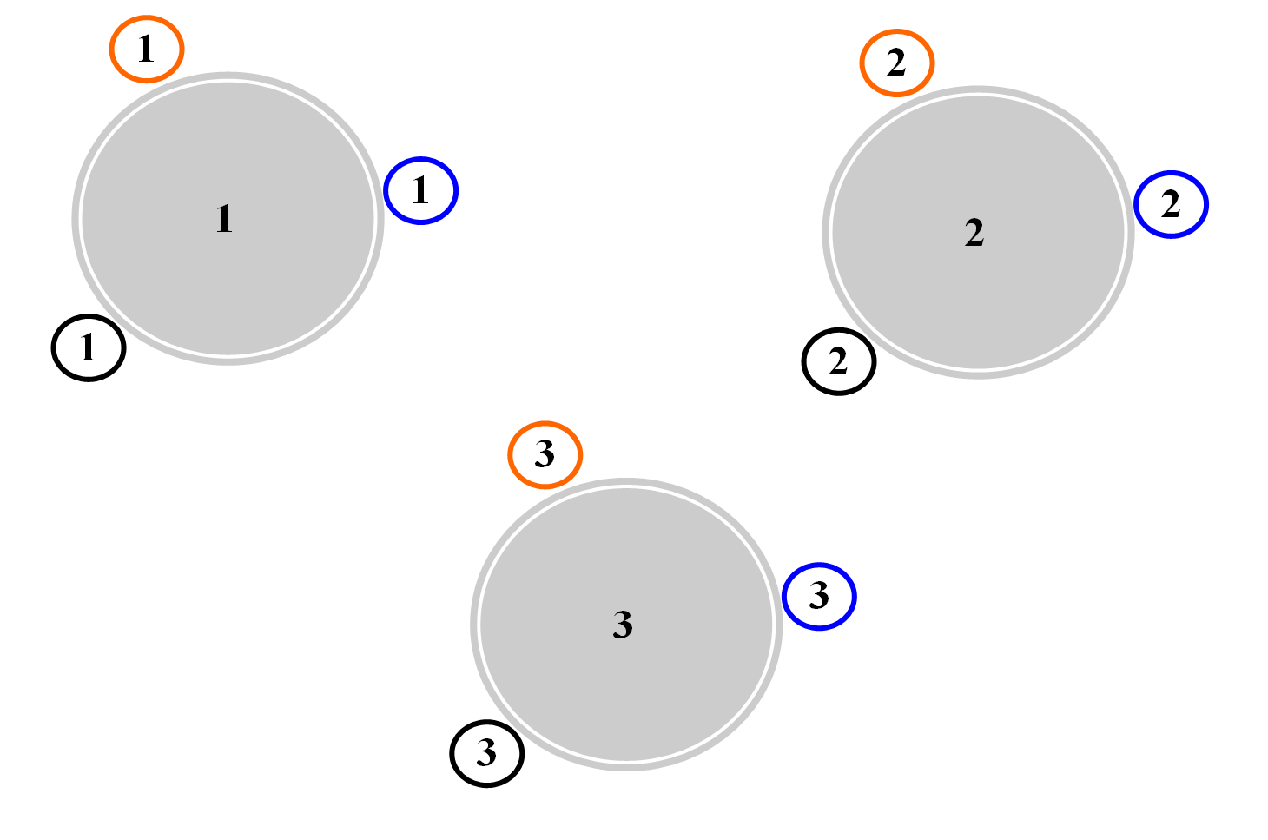
Disposition de classe
Groupe Maison
Groupe Expert
Groupe Maison

Slide 11
Déroulement de séance
Étape | Type de groupes | Modalités
Étape 1 | Groupe-Maison | Formation des groupes et attribution des numéros par élève.
Étape 2 | Groupe-Expert | Répartition des élèves par numéros et lecture silencieuse.
Étape 3 | Groupe-Expert | Échanges entre élèves autour de la compréhension du document.
Étape 4 | Groupe-Maison | Retour au groupe d’origine, partage des informations et construction d’un sens commun du document complet.
Étapes finales modulables : Toutes sont nécessaires mais peuvent être organisées dans l’ordre souhaité ou même être différées selon les besoins.
Étape : Test de Compréhension Individuel ou en groupe. Peut être réalisé de manière plus dynamique à l’aide d’outils numériques (Plickers, Kahoot, etc.) Permet de vérifier la compréhension autonome. |  |  | Étape : Retour au document complet Confrontation individuelle au document dans son intégralité. Possibilité d’auto-correction du test, de mise en commun à l’oral ou d’étayage pédagogique. Possibilité de travaux écrits (surligner des informations, production de traces écrites). Permet de remédier et d’établir une compréhension étayée. | Étape : Métacognition Identification des difficultés de compréhension. Formalisation et explicitation de stratégies possibles pour y remédier, en autonomie, à ces obstacles. Cette étape peut être distillée tout au long de la séance et peut faire l’objet d’un support distinct de trace écrite.

Slide 12
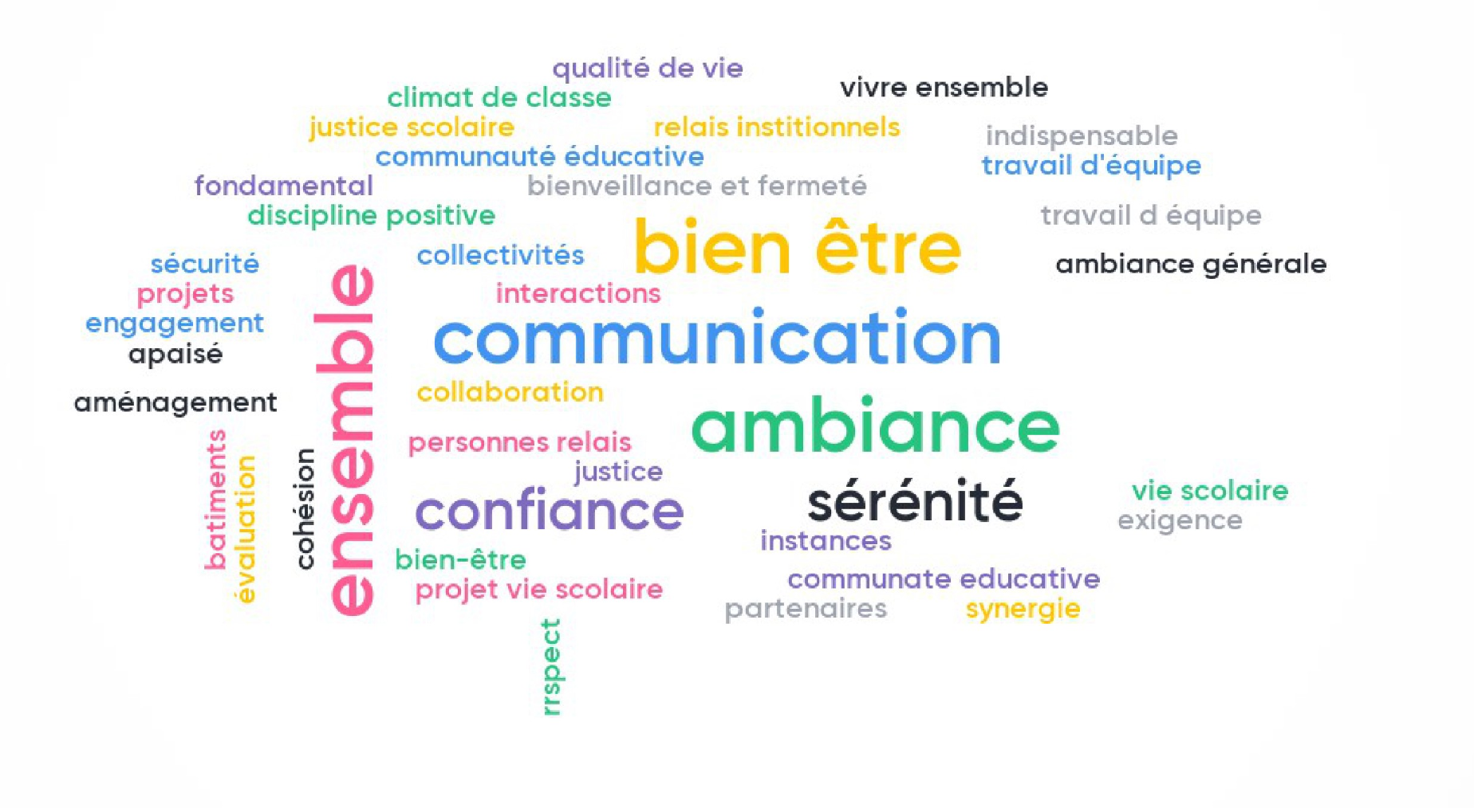
Le Jigsaw : agir sur le climat scolaire

Slide 13
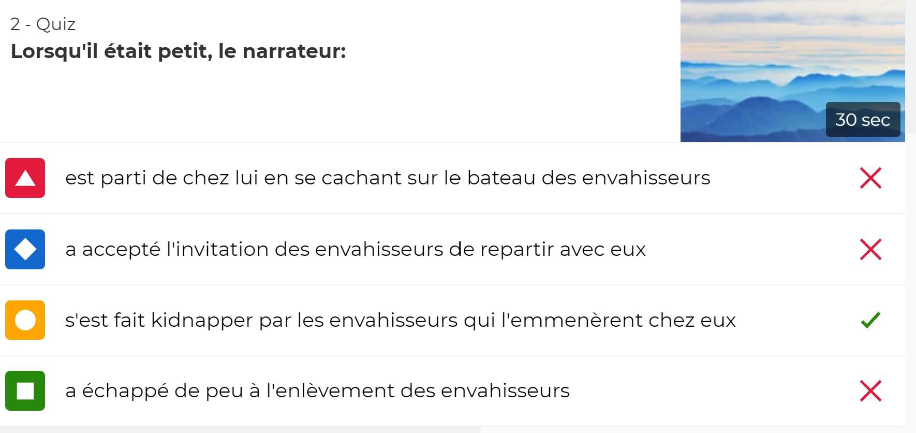

Slide 14
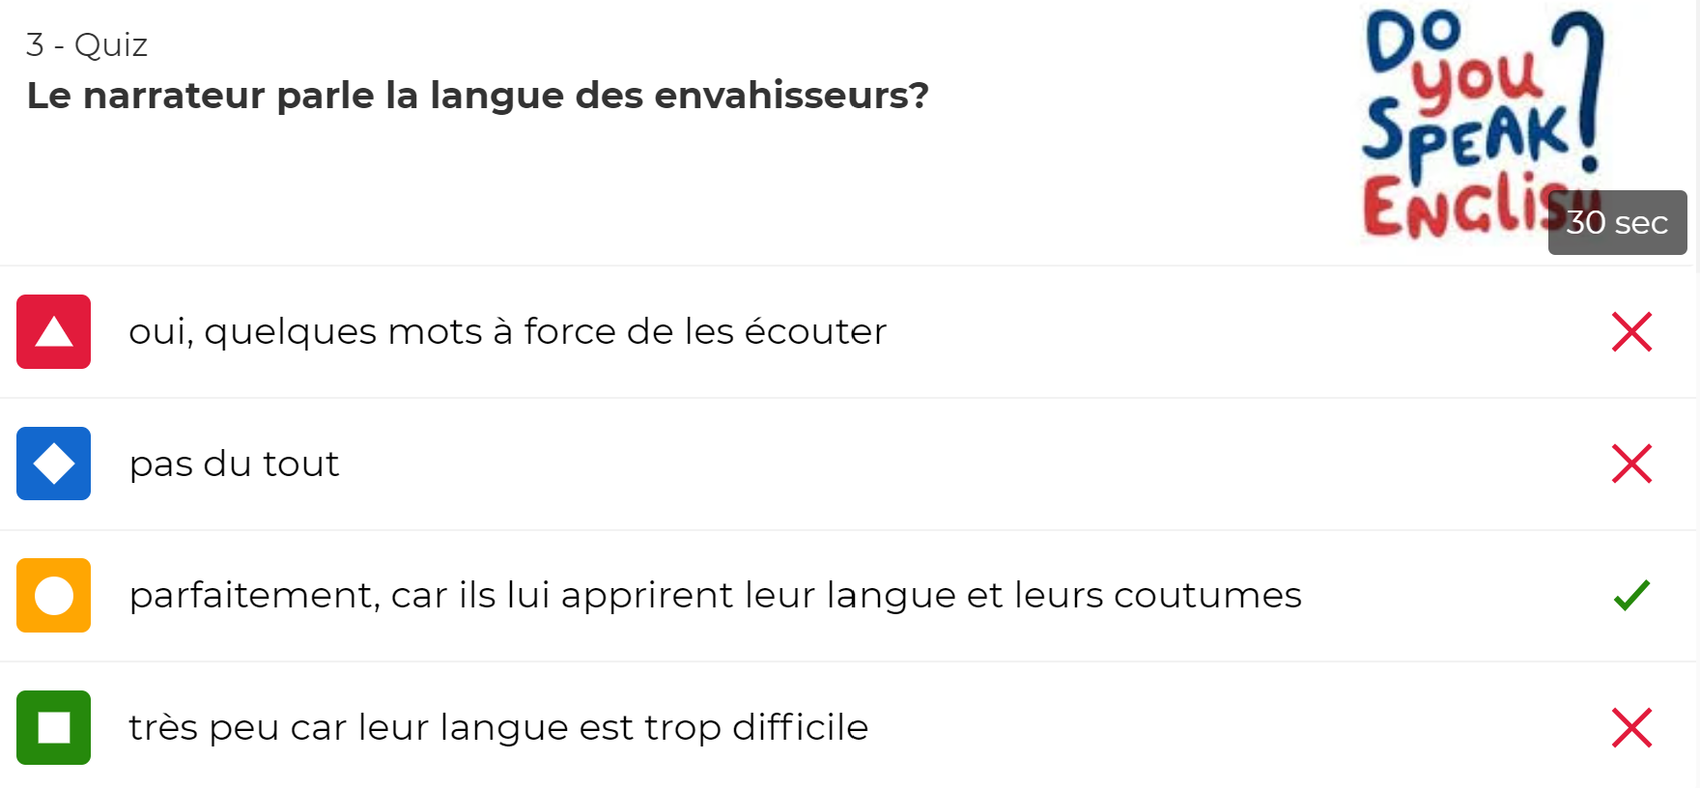
Notes:
Sans point d’interrogation

Slide 15
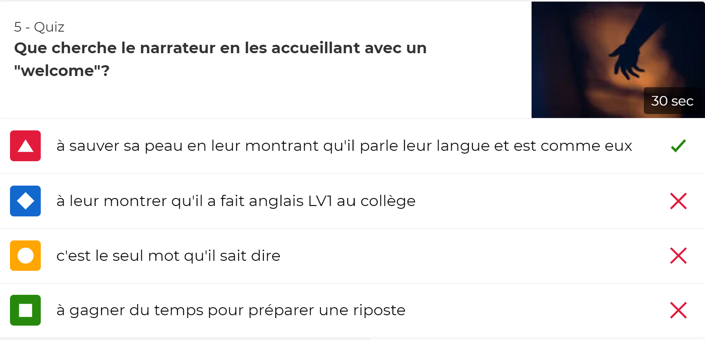

Slide 16
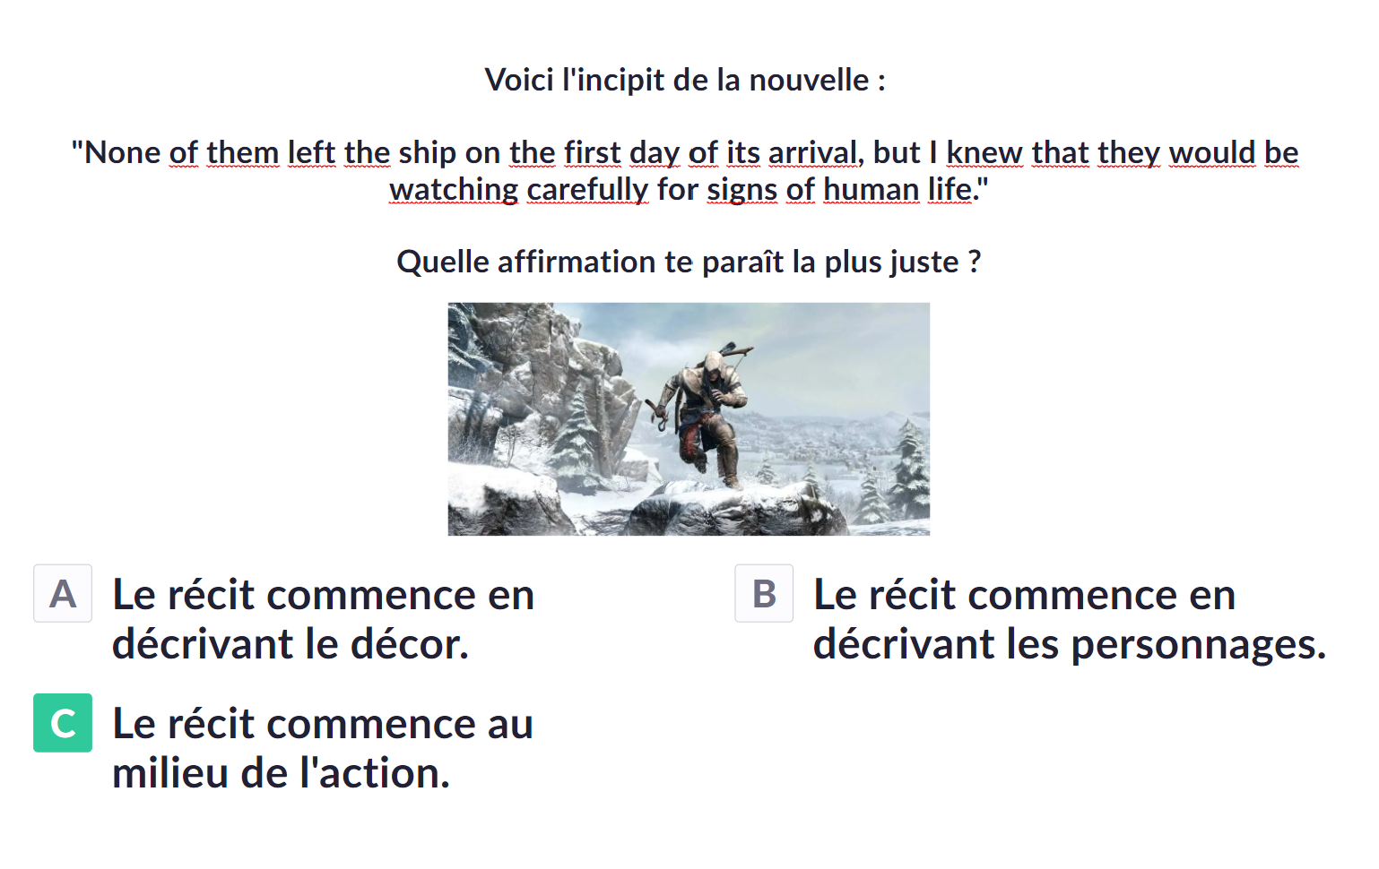

Slide 17
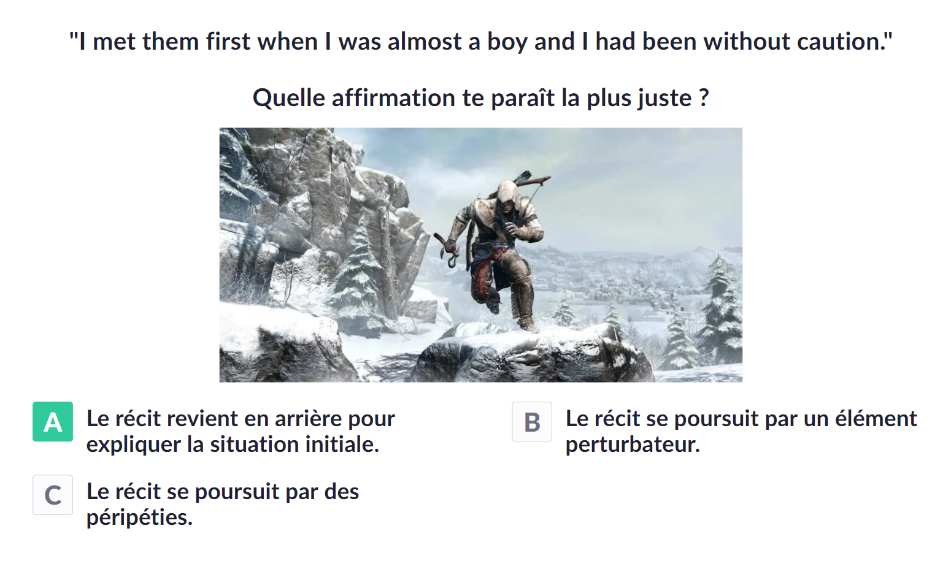

Slide 18
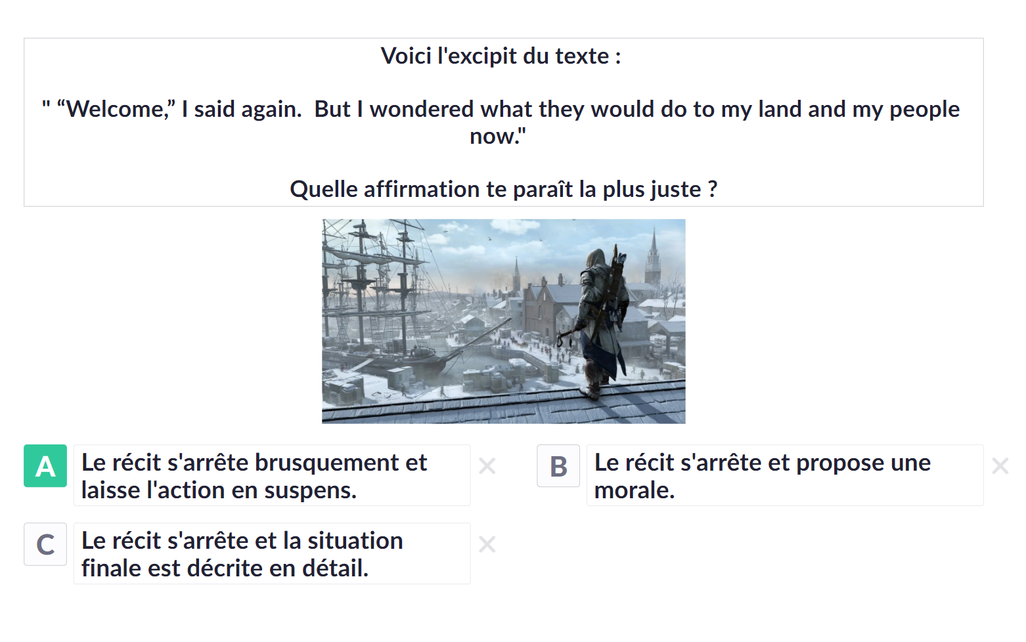

Slide 19
Types de questionnaires et modalités à réfléchir avec les enseignants
Construire le questionnaire en fonction de l’objectif
Faire réfléchir sur l’ensemble du document
Faire réfléchir à partir de citations/d’extraits
Réfléchir à des questions sur l’explicite et les implicites du texte
Pas de questions de détail / anecdotiques

Slide 20
Pour un texte dans le 1er degré :
Jack et le haricot magique
1. Lorsque débute l’histoire, Jack et sa maman :
a) vivent dans un château.
b) sont pauvres et n’ont plus de quoi se nourrir.
5. Lors de son dernier passage au château de l’ogre, on peut lire :
« Cette fois-ci il jugea plus prudent de ne pas se faire voir de la géante» Qu’est ce que cela veut dire ?
Jack sait que la femme de l’ogre ne l’aidera plus et il se méfie d’elle.
Il veut la protéger pour que son mari l’ogre ne se fâche pas contre elle.

Slide 21
Objectifs de travail
Compréhension globale : compétences de lecture (personnages, contexte, lexique, etc.)
Débat réflexif pour la fin de la séance : la confiance envers le petit vieux, l’audace/curiosité de Jack de monter jusqu’au château.
Dilemme moral : « Jack vole. Qu’en pensez – vous ? »

Slide 22
Rappel de récit : apprendre à raconter élément essentiel constituant du Jigsaw
Co-construire et mettre en évidence des critères d’un rappel réussi : reformulation complète, fidèle…
Présenter les procédures mises en jeu par la reformulation
Utiliser en autonomie les stratégies avec l’appui d’une grille évaluative

Slide 23
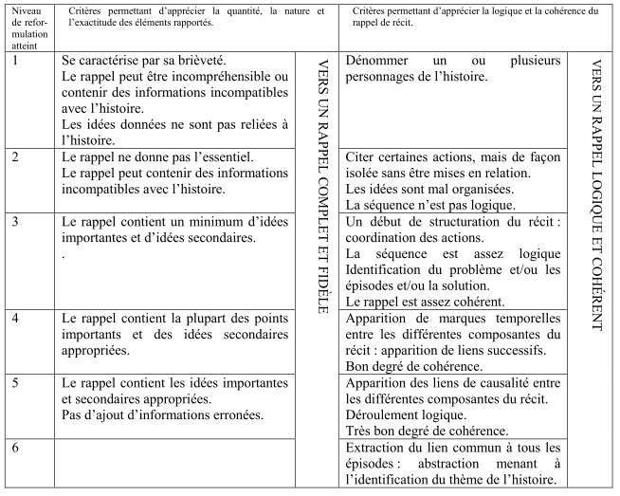
Travailler et évaluer le rappel de récit
Matérialiser l’interaction entre le lecteur et le texte
Permet de pratiquer régulièrement pour tous
Pratique du rappel de récit entre pairs et pas seulement face à l’adulte
Pratique évaluable

Slide 24
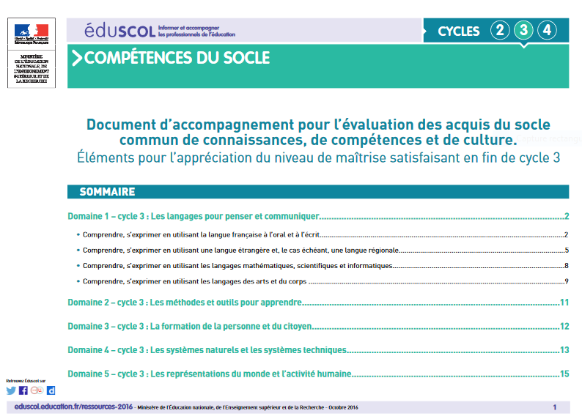
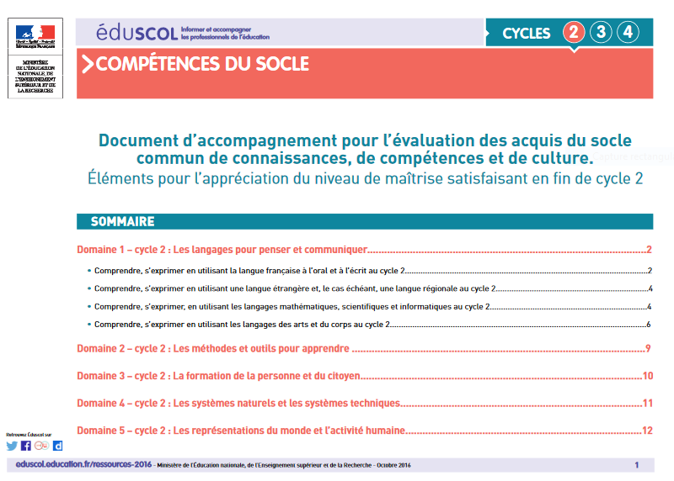
Evaluer/ différencier

Slide 25
Evaluer les élèves : compétences du socle pour le cycle 2
Domaine 1 – cycle 2 : Les langages pour penser et communiquer
Comprendre, s’exprimer en utilisant la langue française à l’oral et à l’écrit (composante 1 du domaine 1)
Comprendre et s’exprimer à l’oral
Ecouter pour les comprendre des messages oraux ou des textes lus par un adulte.
Pratiquer avec efficacité trois formes de discours attendues : raconter, décrire, expliquer.
Participer avec pertinence (en adoptant les règles usuelles de la conversation ; en restant dans le propos) à un échange : questionner, répondre à une interpellation, exprimer une position personnelle (accord ou désaccord, avis, point de vue.), apporter un complément…
Lire et comprendre l’écrit
Lire et comprendre en autonomie des textes inconnus adaptés à la maturité et à la culture scolaire d’élèves de 9 ans.

Slide 26
Domaine 2 : Les méthodes et outils pour apprendre
Coopérer avec des pairs : mener à bien une activité en dialogue avec d’autres.
Domaine 3 : La formation de la personne et du citoyen
S’exprimer (émotions, opinions, préférences) et respecter l’expression d’autrui :
Exprimer et justifier un avis ou un point de vue personnel dans un échange où d’autres peuvent faire de même.
Faire part de ses émotions dans des situations particulières.
Prendre en compte les règles communes :
Se référer à des règles et adopter un comportement adéquat.
Manifester son appartenance à un collectif :
Contribuer à la vie collective et au bon déroulement des activités dans la classe et dans l’école en assumant des responsabilités.

Slide 27
Travailler les stratégies pour comprendre : la métacognition
Les élèves en difficulté d’apprentissage se distinguent des élèves performants en particulier sur leurs stratégies d’apprentissage (la fameuse « méthode » sur les bulletins). Ils ne se rendent souvent pas compte de l’inefficacité de leur démarche et persistent dans une manière de procéder infructueuse.
Le terme de stratégie se réfère aux comportements mis en place par une personne pour s’aider dans la résolution d’un problème. Une stratégie est une activité qui demande un certain niveau de conscience (= METAcognition) qui est déployée dans un but précis.

Slide 28
Principales compétences métacognitives en lecture-compréhension
Evaluation :
je connais mes difficultés, ce que je ne sais pas « faire » encore
Planification :
Je choisis comment je me lance dans l’activité
Régulation :
je rebondis face à l’obstacle

Slide 29
Rendre autonome
Faire progresser l’élève :
Lui faire prendre conscience de sa manière de procéder pour confirmer les stratégies efficaces dans ce contexte et remplacer celles qui qui le sont moins.
L’entraîner dans des contextes variés afin que leur application devienne de plus en plus automatique
Concrètement :
Verbaliser / expliciter sa démarche
Grille d’analyse des démarches d’apprentissage : extraire une phrase pour cibler la difficulté et comment la contourner ou des questions pour expliciter et analyser la démarche.
Construction collective d’une fiche de réussite d’une tâche.

Slide 30
Exemple de questionnaire proposé aux élèves (CE2) et leurs réponses (extrait de la recherche menée par Elsa Eme et Jean François Rouet, cairn.info)
EVALUATION | Question : quand tu lis, qu’est ce que tu trouves le plus difficile ? Lire les mots longs (=DECODAGE) Les mots que je ne connais pas (=LEXIQUE) Comprendre le sens, entrer dans l’histoire (=CONCENTRATION, COMPREHENSION)
PLANIFICATION | Question : comment vais-je m’y prendre pour résumer l’histoire ? Je vais retenir tous les noms propres Je présente les personnages Je souligne quelques mots Je fais des petites phrases
REGULATION | Question : quand tu lis et que tu rencontres un mot que tu ne connais pas, que fais-tu ? Je cherche dans le dictionnaire ou demande de l’aide à la maîtresse Je le passe J’essaie de deviner
REGULATION | Question : T’arrives-t-il de revenir en arrière et de relire des parties du texte ? Pourquoi ? Parce que j’ai oublié le début du paragraphe Pour retrouver une information précise dans le texte Non jamais

Slide 31
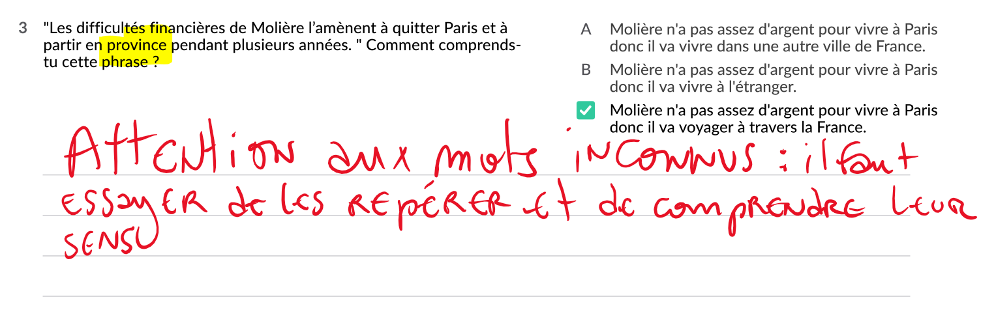
Exemple de stratégies métacognitives : les connaissances lexicales
Chercher des mots de la même famille
Chercher dans le contexte de la phrase
Identifier la catégorie de sens, le champ lexical

Slide 32
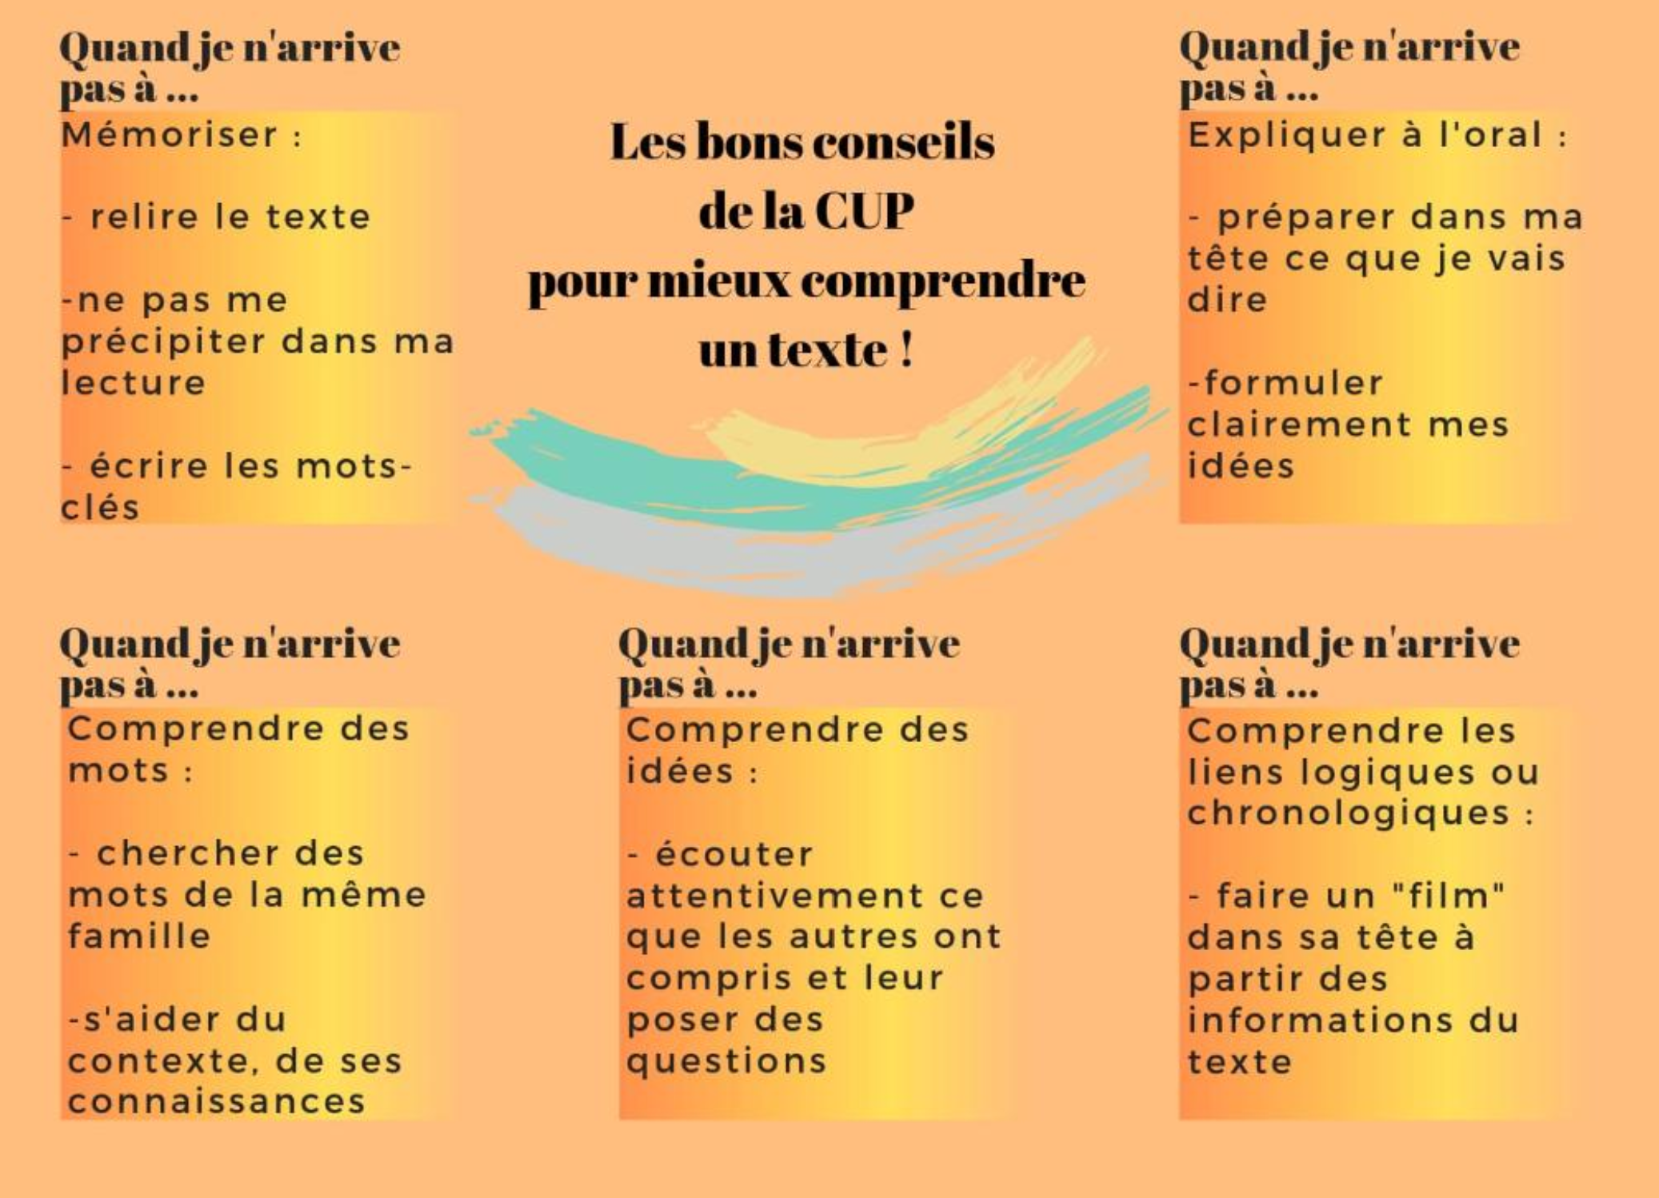
Exemple d’affiche réalisée par des élèves en fin d’année

Slide 33



Le site Erasmus + : tutos et ressources
https://erasmus-illettrisme.fr/
Un site dédié
Des tutos en vidéo
Des séquences en cycle 2, 3 et 4
De nombreuses ressources
Un accompagnement à la formation ou à l’auto-formation

